Slide 1
第九章 ContentProvider

Slide 2
教学目标
掌握Android中ContentProvider的使用

Slide 3
目录
1
数据共享
2
系统中的ContentProvider
3
自定义ContentProvider
4
监听ContentProvider的数据

Slide 4



数据共享
Android中存在多个应用程序，应用程序间的数据如何共享呢？
联系人数据
Notes:
陌生人的短信，短信应用里面添加联系人
可通过直接访问sharedPreferences
文件
者数据库实现
但是比较麻烦也比较混乱

Slide 5
数据共享
为了在应用程序之间共享数据，Android提供了ContentProvider，这是一种不同应用之间共享数据的标准API：
当应用希望提供数据时，就提供ContentProvider。
其它应用通过ContentResolver来操作。
注意：
ContentProvider需要在AndroidManifest.xml中注册。
一旦应用提供CP，不论应用启动与否，都可被操作。

Slide 6
数据共享标准
ContentProvider是应用间共享数据的标准，它以Uri的形式对外提供数据，其他应用程序使用ContentResolver根据Uri去访问指定数据。
ContentProvider是单例模式的，多个ContentResolver请求数据时，是委托给同一个CP对象来操作的。
Notes:
网站的原理

Slide 7
ContentProvider简介
系统内置的ContentProvider，如联系人信息。
自定义ContentProvider。
定义自己的类继承ContentProvider类。
boolean onCreate()
Uri insert(uri, values)
int delete(uri, selection, selectionargs)
int update(uri, values, selection, selectionargs)
Cursor query(uri,projection,selection,selectionargs,sortorder)
String getType(uri)
向Android系统注册ContentProvider。
<provider android:name=" " android:authorities=" "/>
Notes:
Name是contentprovider的名字
Authorities是外部访问此ContentProvider时的唯一地址

Slide 8
Uri简介
Uri的结构和网站URL命名规则类似：
URL举例：
http://www.baidu.com/index.php
Uri举例：content://org.edu.provider/words
content://:这部分是Android固定的
org.edu.provider：这部分是ContentProvider中的authority
words：资源部分，根据资源不同这部分不同
Notes:
同理互联网URL
http://www.crazyit.org/ethos.php

Slide 9
Uri简介
Uri可以表达的功能有很多.
content://org.edu.provider/words/2
content://org.edu.provider/words/2/name
content://org.edu.provider/words
通过Uri提供的静态方法parse()来实现将字符串转换为Uri。
Uri uri = Uri.parse("content://org.edu.p../words")

Slide 10
操作Uri的工具类
CP不对Uri做判断，Uri工具类可协助CP操作Uri。
UriMatcher工具类
UriMatcher(UriMatcher.NO_MATCH)：构造方法。
void addURI(String authority,String path,int code)：用于向UriMatcher对象注册Uri。
Int match(Uri uri)：根据注册的Uri判断指定Uri对应的标识码，找不到则返回-1。
Notes:
Name是contentprovider的名字
Authorities是外部访问此ContentProvider时的唯一地址

Slide 11
操作Uri的工具类
UriMatcher工具类
UriMatcher matcher = new UriMatcher(UriMatcher.NO_MATCH)；
// 用于注册两个Uri
matcher.addURI("org.providers.prods", "words", 1);
matcher.addURI("org.providers.prods", "word/#", 2);
matcher.match(Uri.parse("content://org.providers.prods/words")); // 返回1
matcher.match(Uri.parse("content://org.providers.prods/word/5")); // 返回2
Notes:
Name是contentprovider的名字
Authorities是外部访问此ContentProvider时的唯一地址

Slide 12
操作Uri的工具类
CP不对Uri做判断，Uri工具类可协助CP操作Uri
ContentUris工具类
withAppendedId(uri,id)：为路径uri加上ID部分
parseId(uri)：从指定Uri解析出所包含的ID值
Uri uri
= Uri.parse("content://org.providers.prods/word");
Uri resultUri = ContentUris.withAppendedId(uri,5)；
// 返回resultUri为：content://org.providers.prods/word/5
Long id = ContentUris.parseId(resultUri);
// 返回5
Notes:
Name是contentprovider的名字
Authorities是外部访问此ContentProvider时的唯一地址

Slide 13
ContentResolver简介
应用通过ContentResolver操作CP暴漏的数据。
获得ContentResolver的方法：
context.getContentResolver()
通过ContentResolver操作数据：
insert(uri, values)
delete(uri , where , selectionargs)
update(uri, values , where ,selectionargs)
query(uri,projection, selection ,selectionargs, order)

Slide 14
Android数据共享结构
ContentProvider
Insert
Delete
Update
Query
Uri
Uri
Uri
Insert
Delete
Update
Query
ContentResolver
ContentResolver
ContentResolver

Slide 15
目录
1
数据共享
2
系统中的ContentProvider
3
自定义ContentProvider
4
监听ContentProvider的数据

Slide 16
获得系统的CP的数据
Android系统中会给应用提供一些开放的数据，采用CP的形式。
通过ContentResolver访问系统CP的步骤：
调用Activity的ContentResolver获取CR对象。
调用CR中的insert，delete，update，query方法获得系统CP提供的数据。
注意：
要获得系统CP提供的数据，必须要了解该CP的Uri。

Slide 17
获得系统的CP的数据
CR常用API：
// 向Uri对应的ContentProvider中插入values对应的数据
insert(Uri uri,ContentValues values)
// 删除Uri对应的ContentProvider中where条件匹配的数据
delete(Uri uri, String where, String[] selectionArgs)
// 更新Uri对应的ContentProvider中where条件匹配的数据
update(Uri uri, ContentValues values, String where,
String[] selectionArgs)
// 查询Uri对应的ContentProvider中where条件匹配的数据
query(Uri uri, String[] projection, String selection,
String[] selectionArgs, String sortOrder)

Slide 18
获得系统的CP的数据
编码中用到的常量
Data中的常量
Data._ID： "_id"
Data.DISPLAY_NAME：“display_name”
Data.DATA1：“data1”
Data.DATA2：“data2”
Data.RAW_CONTACT_ID：“raw_contact_id”
Data.MIMETYPE：“mimetype”
MIMETYPE（稍后解释）

Slide 19
使用CP管理联系人
Android系统中Contacts应用来管理联系人，同时提供相应CP。
此CP支持的Uri如下：
ContactsContract.Contacts.CONTENT_URI：管理联系人的Uri。
ContactsContract.CommonDataKinds.Phone.CONTENT_URI：管理联系人的电话的Uri。
ContactsContract.CommonDataKinds.Email.CONTENT_URI：管理联系人的Email的Uri。
Notes:
http://blog.csdn.net/xiazdong/article/details/7713419

Slide 20
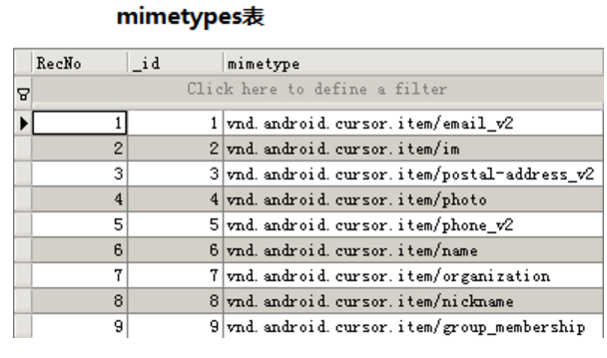
联系人信息数据库信息
通讯录存放位置
/data/data/com.android.providers.contacts/databases/contacts2.db
表结构1：（共3张表）

Slide 21
联系人信息数据库信息
通讯录数据的MIMETYPE
电话：vnd.android.cursor.item/phone_v2
姓名：vnd.android.cursor.item/name
邮件：vnd.android.cursor.item/email_v2
通信地址：vnd.android.cursor.item/postal-address_v2
组织：vnd.android.cursor.item/organization
照片：vnd.android.cursor.item/photo

Slide 22
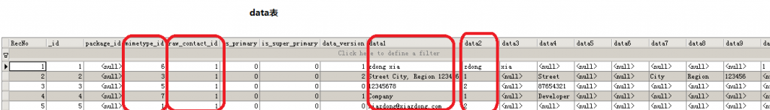
联系人信息数据库信息
表结构2：（共3张表）
data：存放具体的数据
raw_contact_id属性用来连接raw_contacts表，每条记录表示一个具体数据；我们主要的数据（email、phone等)都存放在data表；
data1属性存放总数据；
data2属性：
-如果此记录存放姓名，则data2存放名；
-如果此记录存放电话，则data2存放类型，比如手机、家电；
-如果此记录存放组织，则data2存放类型，比如公司、其他；
-如果此记录存放地址，则data2存放类型，比如住宅，单位等

Slide 23
联系人信息数据库信息
表结构3：（共3张表）
raw_contacts：存放联系人的ID
_id属性为主键，声明为autoincrement，即不需要手动设置，其他属性也不需要手动设置就有默认值；
display_name：存放联系人的姓名

Slide 24
使用CP管理联系人
Cursor cur = getContentResolver().query(
ContactsContract.Contacts.CONTENT_URI,
null, null,null, null);
do{
String str = cur.getString(cur.getColumnIndex(
ContactsContract.Contacts.DISPLAY_NAME));
Log.e("Name", str);
} while (cur.moveToNext());
注意：需要在AndroidManifest.xml文件中添加读取联系人信息的权限
<uses-permission android:name="android.permission.READ_CONTACTS"/>
Notes:
Android 调用系统联系人界面(添加联系人，添加已有联系人，编辑和修改)
http://www.jb51.net/article/107728.htm

Slide 25
使用CP管理多媒体内容
Android提供了Camera程序来支持拍照、视频，用户的多媒体信息都存放在固定的位置，并且提供了CP。
此CP支持的Uri如下：
MediaStore.Audio.Media.EXTERNAL_CONTENT_URI
MediaStore.Audio.Media.INTERNAL_CONTENT_URI
MediaStore.Images.Media.EXTERNAL_CONTENT_URI
MediaStore.Images.Media.INTERNAL_CONTENT_URI
MediaStore.Video.Media.EXTERNAL_CONTENT_URI
MediaStore.Video.Media.INTERNAL_CONTENT_URI
Content://sms/outbox 发送箱短信URI
Content://sms/sent 收信箱短信URI
Content://sms/draft 草稿箱短信URI

Slide 26
目录
1
数据共享
2
系统中的ContentProvider
3
自定义ContentProvider
4
监听ContentProvider的数据

Slide 27
创建ContentProvider的子类
自定义一个类，继承ContentProvider
实现onCreate()、getType()方法
实现增、删、改、查的方法
Uri的处理
借助UriMatcher工具类

Slide 28
自定义ContentProvider
创建ContentProvider的步骤：
自定义一个类，继承ContentProvider，实现增、删、改、查的方法。
配置ContentProvider
在AndroidManifest.xml中注册该ContentProvider。
使用ContentResolver调用方法
获取ContentResolver对象
通过固定的URI进行数据操作

Slide 29
STEP1：创建ContentProvider
自定义一个类，继承ContentProvider，实现增、删、改、查的方法。
数据
（SQLite、File、SharedPreferences）
Uri
委托对应的CP执行增删改查操作
向Uri执行增删改查操作
直接执行增删改查操作
ContentResover
（A应用）
ContentProvider
（B应用）
间接调用
增删改查

Slide 30
STEP1：创建ContentProvider
自定义一个类，继承ContentProvider，实现增、删、改、查的方法。
getType(Uri, uri)：如果uri操作的是多条数据，则MIME类型以vnd.android.cursor.dir/开头；如果uri操作的是单条数据，则MIME类型以vnd.android.cursor.item/开头。
query()、update()、delete()、insert()直接操作数据，实现其方法。

Slide 31
STEP2：配置ContentProvider
在AndroidManifest.xml中注册该ContentProvider
name： CP的实现类的类名
authorities：指定CP对应的Uri，相当于分配了一个域名
exported：是否允许该CP被其他应用调用
<provider
android:name=".DictProvider"
android:authorities=
"com.example.providers.dictprovider"
android:exported="true" />

Slide 32
STEP3：使用ContentResolver调用方法
获取ContentResolver对象
通过固定的Uri进行数据操作
// 获取系统的ContentResolver对象
ContentResolver resolver = getContentResolver();
// 借助ContentValues添加数据，数据封装在ContentValues对象中
ContentValues values = new ContentValues();
values.put(key,value);// 参数：(“字段名”, 字段值); values.put(key,value);
resolver.insert(uri, values);
Resolver.update(…);

Slide 33
CP工具类
为了确定ContentProvider匹配的Uri，使用UriMatcher工具类：
void addURI(authority, path , code)
int match(uri)
Notes:
//常量UriMatcher.NO_MATCH表示不匹配任何路径的返回码
UriMatcher sMatcher = new UriMatcher(UriMatcher.NO_MATCH);
//如果match()方法匹配content://com.ljq.provider.personprovider/person路径，返回匹配码为1
sMatcher.addURI("com.ljq.provider.personprovider", "person", 1);//添加需要匹配uri，如果匹配就会返回匹配码
//如果match()方法匹配content://com.ljq.provider.personprovider/person/230路径，返回匹配码为2
sMatcher.addURI("com.ljq.provider.personprovider", "person/#", 2);//#号为通配符
switch (sMatcher.match(Uri.parse("content://com.ljq.provider.personprovider/person/10"))) {
case 1
break;
case 2
break;
default://不匹配
break;
}

Slide 34
CP工具类
UriMatcher sMatcher = new UriMatcher(UriMatcher.NO_MATCH);
sMatcher.addURI("com.lww.provider.personprovider", "person", 1);
sMatcher.addURI("com.lww.provider.personprovider", "person/#",
2);
switch (sMatcher.match(Uri.parse(
"content://com.ljq.provider.personprovider/person/10"))) {
case 1
break;
case 2
break;
default: // 不匹配
break;
}
Notes:
//常量UriMatcher.NO_MATCH表示不匹配任何路径的返回码
UriMatcher sMatcher = new UriMatcher(UriMatcher.NO_MATCH);
//如果match()方法匹配content://com.ljq.provider.personprovider/person路径，返回匹配码为1
sMatcher.addURI("com.ljq.provider.personprovider", "person", 1);//添加需要匹配uri，如果匹配就会返回匹配码
//如果match()方法匹配content://com.ljq.provider.personprovider/person/230路径，返回匹配码为2
sMatcher.addURI("com.ljq.provider.personprovider", "person/#", 2);//#号为通配符
switch (sMatcher.match(Uri.parse("content://com.ljq.provider.personprovider/person/10"))) {
case 1
break;
case 2
break;
default://不匹配
break;
}

Slide 35
CP工具类
为了操作Uri，Android使用ContentUris工具类：
withAppendedId(uri,id)
parseId(uri)
Uri uri = Uri.parse("content://com. lww.provider.personprovider/person") Uri resultUri = ContentUris.withAppendedId(uri, 10); // 生成后的Uri为：content://com.ljq.provider.personprovider/person/10
Uri uri = Uri.parse("content://com.lww.provider.personprovider/person/10") long personid = ContentUris.parseId(uri); // 获取的结果为:10

Slide 36
目录
1
数据共享
2
系统中的ContentProvider
3
自定义ContentProvider
4
监听ContentProvider的数据

Slide 37
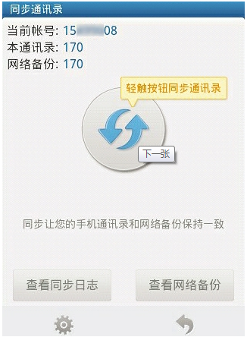
监听ContentProvider的数据
通过ContentObserver进行CP数据修改的监听。
联系人数据

Slide 38
监听ContentProvider的数据
如果CP的数据进行了修改，程序会调用如下代码：
getContext().getContentResolver().notifyChange()
作用：通知所有Uri的监听者，CP数据发生改变
利用ContentObserver基类，监听数据改变
重写onChange(Boolean selfChange)

Slide 39
监听ContentProvider的数据
实现监听CP的步骤如下：
自定义类继承ContentObserver类，重写onChange方法，也就是当CP数据改变后的回调方法
通过ContentResolver向Uri注册ContentObserver监听器
registerContentObserver(uri,notifyForDescendents,observer)
uri：该监听器所监听的CP的Uri
notifyForDescendents：子Uri数据改变时是否触发
observer：监听器实例

Slide 40
内容回顾
1
数据共享
2
系统中的ContentProvider
3
自定义ContentProvider
4
监听ContentProvider的数据

